Slide 1
Git 与 GitHub

Slide 2


目 录
版本控制系统介绍
Git 与 GitHub 简介
GitHub账户注册与管理
工作区、本地仓库、远程仓库
创建版本库
修改管理
冲突解决

Slide 3
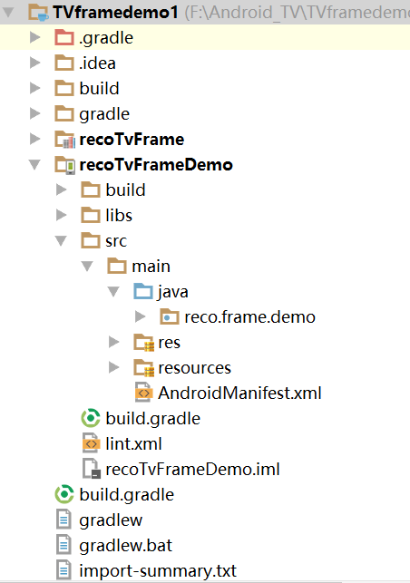
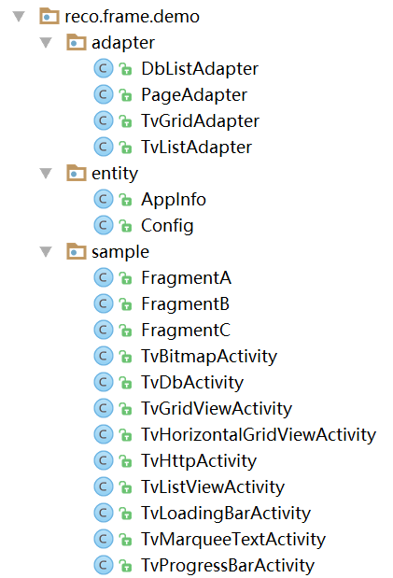
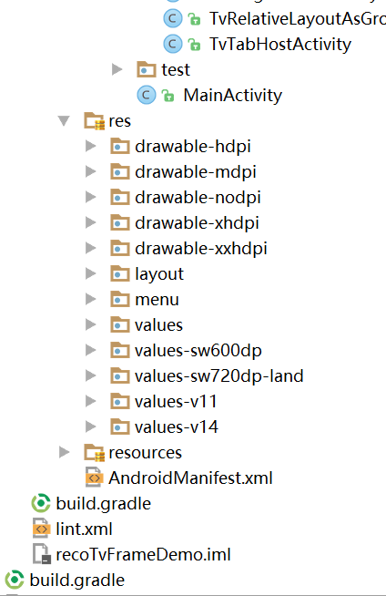
引入
团队合作
代码量大
维护？
频繁迭代

Slide 4
版本控制系统介绍
版本控制 ≠ 版本控制系统
版本控制
它是一种软件工程借以在开发的过程中，确保由不同人所编辑的同一档案都得到更新，它通过文档控制记录程序各个模块的改动，并为每次改动编上序号，并且编辑错误之后还可以回溯到以前的版本

Slide 5
版本控制系统介绍
版本控制 ≠ 版本控制系统
版本控制系统
版本控制系统是一种记录一个或若干文件内容变化，以便将来查阅特定版本修订情况的系统
版本控制系统不仅可以应用于软件源代码的文本文件，而且可以对任何类型的文件进行版本控制

Slide 6
版本控制系统介绍
为什么要使用版本控制系统？
场景：
当某程序员修改了关于A功能的若干处代码，这时候，他发现B功能无法正常运作了。。。
解决策略：
必须精确找出来刚改的这若干处代码，需要将代码与上一次还能正常运行时候的代码进行比较
版本
控制

Slide 7
版本控制系统介绍
为什么要使用版本控制系统？
团队合作常见问题
1.不小心删除了自己的项目文档和源代码文件
2.不敢修改自己的源代码文件
3.不知道如何把自己项目文档传递给他人
4.不知道如何把自己的项目分发
5.不断的拷贝和备份
6.文档和源代码管理混乱，无法查找

Slide 8
版本控制系统
版本控制系统功能
记录文件的所有历史变化
随时恢复到任何一个历史状态
多人协作开发或修改
错误恢复
多功能并行开发（分支）

Slide 9
版本控制系统
版本控制系统分类
本地版本控制系统（VCS）
集中式版本控制系统（VSS、VCS、SVN）
分布式版本控制系统（Git）
Notes:
http://blog.csdn.net/csdnprogram/article/details/52155078
1、VCS 本地版本控制不能粒子提交
2、VSS、CVS 集中版本控制不支持粒子提交
3、ClearCase、SVN、Perforce、TFS 集中版本控制支持粒子提交，不支持分布式。
4、Mercurial（水银/水星）、Git 分布式版本控制支持粒子提交，支持分布式。
简单理解，分布式系统就是把一些计算机通过网络连接起来，然后协同工作。协同工作需要解决两个问题：
1）任务分解
把一个问题拆解成若干个独立任务，每个任务在一台节点上运行，实现多任务的并发执行。
2）节点通信
节点之间互相通信，需要设计特定的通信协议来实现。协议可以采用RPC或Message Queue等方式。

Slide 10
目 录
版本控制系统介绍
Git 与 GitHub 简介
Git账户注册与管理
工作区、本地仓库、远程仓库
创建版本库
修改管理

Slide 11

Git（分布式版本管理系统）
Git 由 Linux 创始人Linus Torvalds开发，作为 Linux 内核代码管理系统使用
Git是一款免费、开源的分布式版本控制系统，用于敏捷高效地处理任何或小或大的项目

Slide 12
Git（分布式版本管理系统）
分布式 VS 集中式
分布式相比于集中式的最大区别在于开发者可以提交到本地，每个开发者通过克隆，在本地机器上拷贝一个完整的Git仓库

Slide 13
Git（分布式版本管理系统）
Git的特点（从开发者角度考虑）
从服务器上克隆完整的Git仓库（包括代码和版本信息）到单机上
在自己的机器上根据不同的开发目的，创建分支，修改代码
在单机上自己创建的分支上提交代码
在单机上合并分支

Slide 14
Git（分布式版本管理系统）
Git的特点（从开发者角度考虑）
把服务器上最新版的代码fetch下来，然后跟自己的主分支合并
查看邮件或者通过其它方式查看提交状态
解决冲突

Slide 15
Git（分布式版本管理系统）
Git的优点
适合分布式开发，强调个体
速度快
简单的设计
对非线性开发模式的强力支持
有能力高效管理类似Linux内核一样的超大规模项目
离线工作

Slide 16
Git（分布式版本管理系统）
Git的缺点
代码保密性差，一旦开发者把整个库克隆下来就可以完全公开所有代码和版本信息
资料少（中文资料很少）
学习周期相对而言比较长
不符合常规思维

Slide 17
Git（分布式版本管理系统）
Git 工作原理 - 文件状态及工作区域
Git repository
最终确定的文件保存到仓库，成为一个新的版本，并且对他人可见
2
Staging area
暂存已经修改好的文件
1
Working Directory
编辑，修改文件

Slide 18
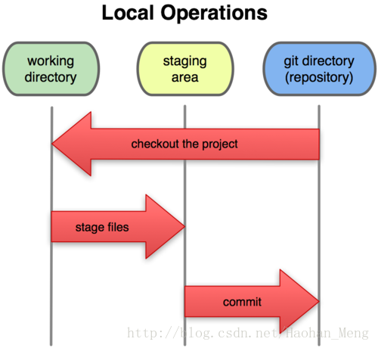
Git（分布式版本管理系统）
Git 工作原理 - 文件状态及工作区域

Slide 19

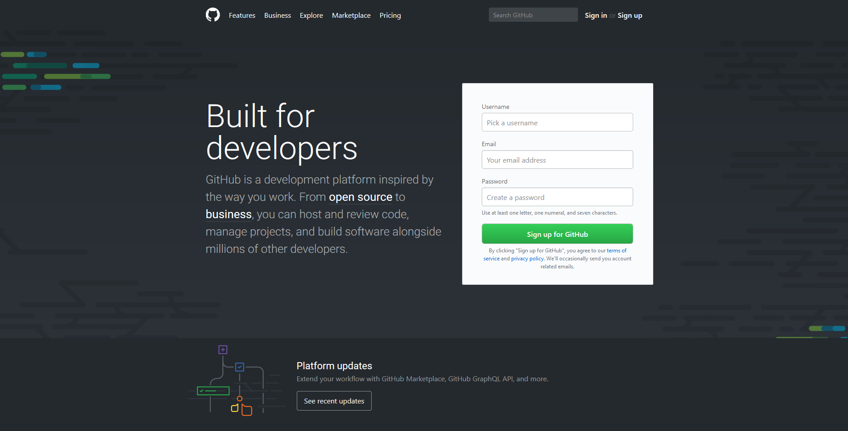
GitHub
面向开源及私有软件项目的托管平台
官网：https://github.com/

Slide 20
GitHub（官网：https://github.com/）
GitHub 于 2008 年 4 月 10 日正式上线
功能
Git 代码仓库托管及基本的 Web 管理界面
订阅、讨论组、文本渲染、在线文件编辑器、协作图谱（报表）、代码片段分享（Gist）等
注册用户
超过900万 (2015年统计数据)
托管项目：Ruby on Rails、jQuery、python 等

Slide 21
目 录
版本控制系统介绍
Git 与 GitHub 简介
Git账户注册与管理
工作区、本地仓库、远程仓库
创建版本库
修改管理

Slide 22
Git账户注册与管理
Git账户的注册
自定义账户头像
账户管理

Slide 23
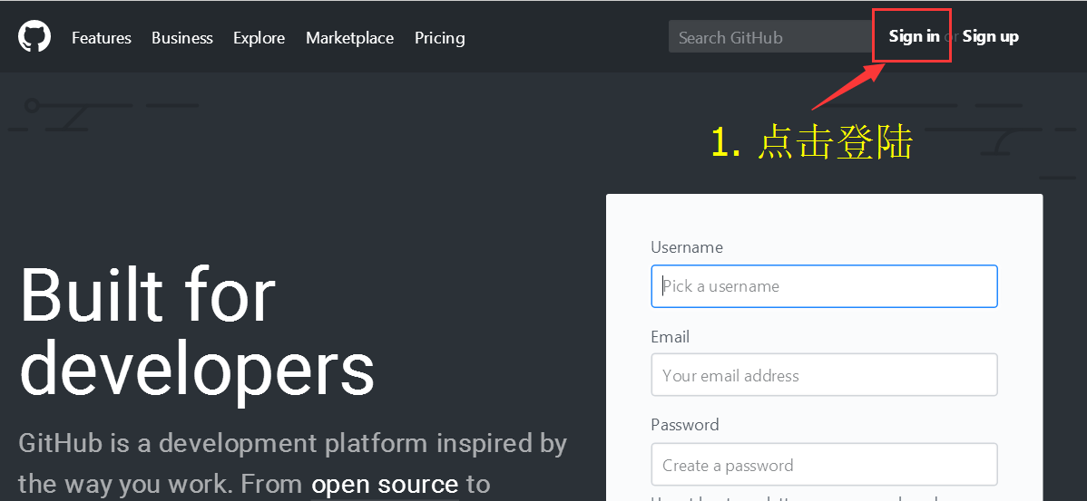
Git账户注册与管理
Git账户的注册（https://github.com/）

Slide 24
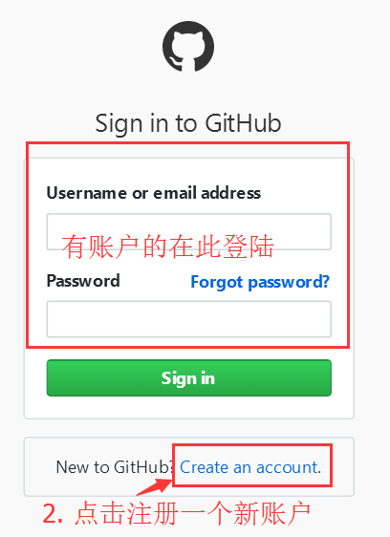
Git账户注册与管理
Git账户的注册（https://github.com/）

Slide 25
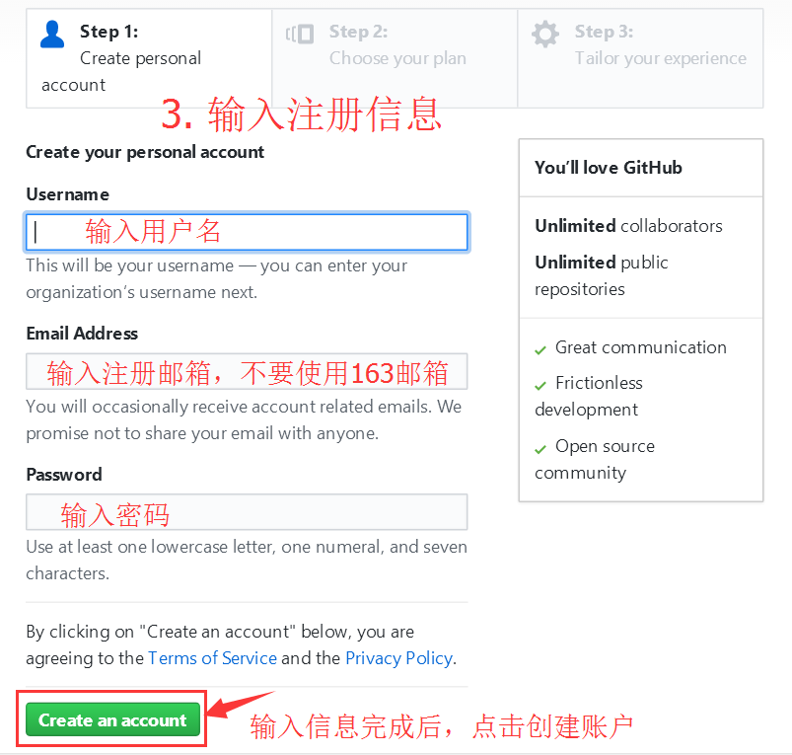
Git账户注册与管理
Git账户的注册（https://github.com/）

Slide 26
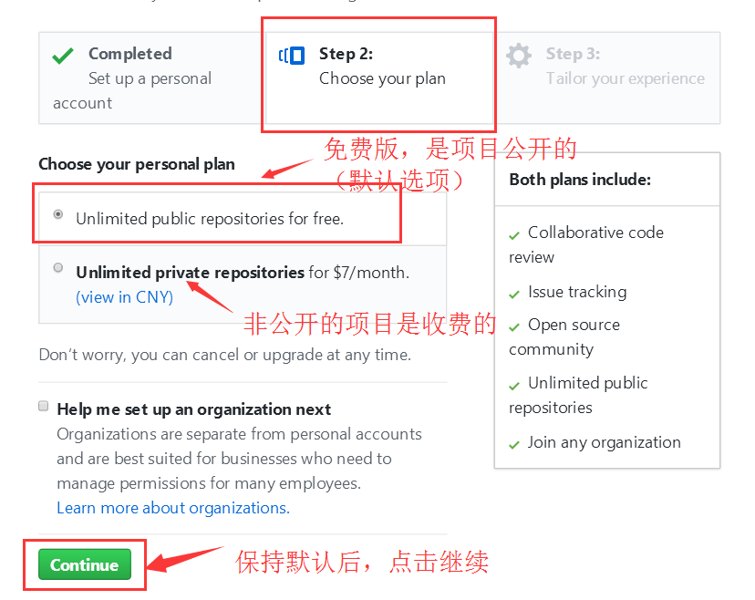
Git账户注册与管理
Git账户的注册（https://github.com/）

Slide 27
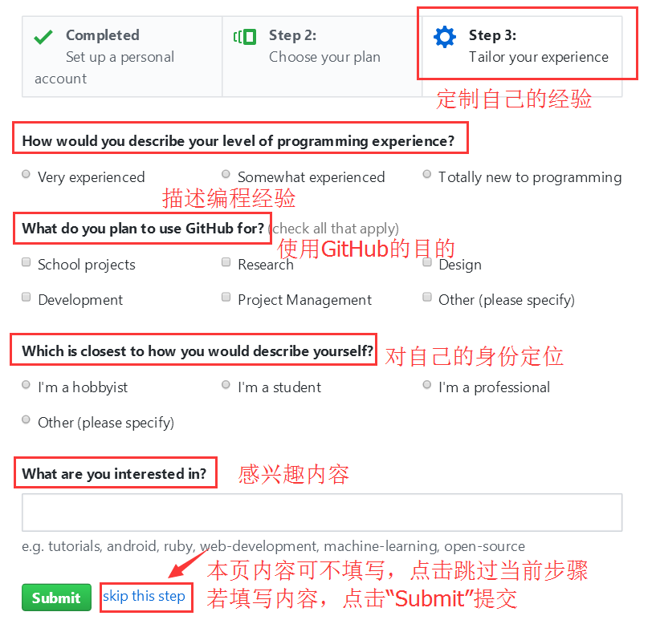
Git账户注册与管理
Git账户的注册（https://github.com/）

Slide 28
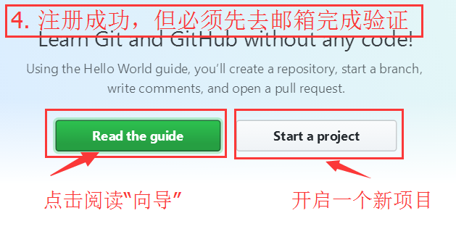
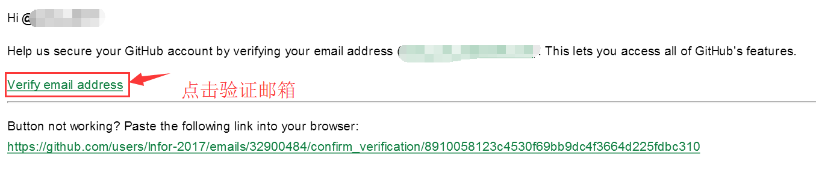
Git账户注册与管理
Git账户的注册（https://github.com/）

Slide 29
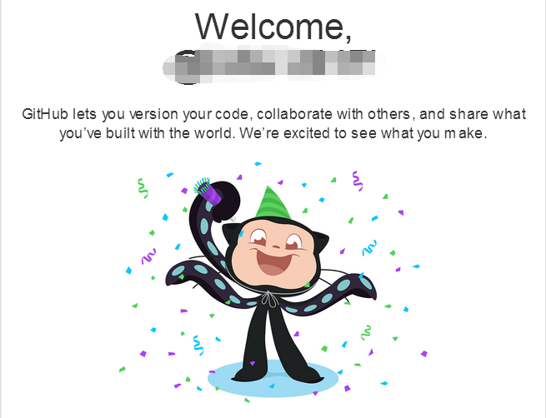
Git账户注册与管理
Git账户的注册（https://github.com/）

Slide 30
Git账户注册与管理
查看向导页面（GitHub基本操作）
What is GitHub?
Step 1. Create a Repository
Step 2. Create a Branch
Step 3. Make and commit changes
Step 4. Open a Pull Request
Step 5. Merge your Pull Request

Slide 31
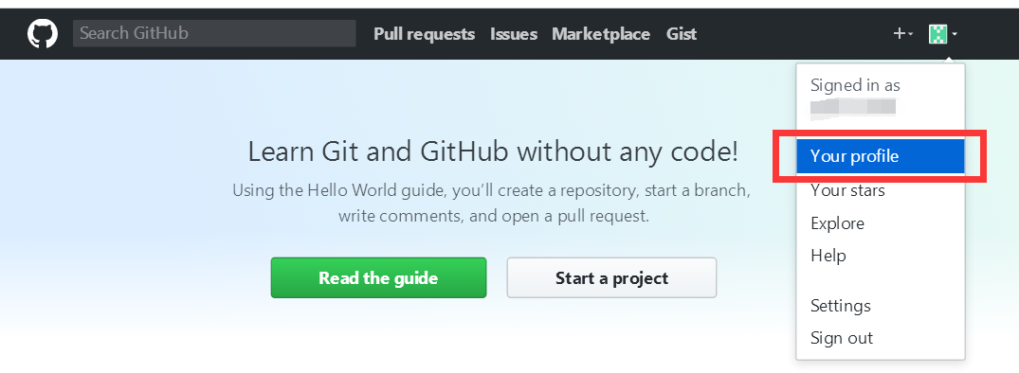
Git账户注册与管理
自定义账户头像

Slide 32

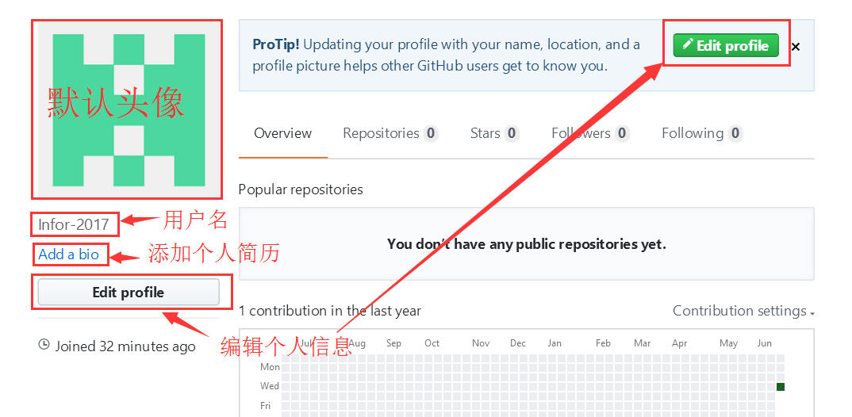
Git账户注册与管理
账户首页

Slide 33

Git账户注册与管理
GitHub默认头像
Github给无头像用户生成5x5像素的Identicons头像
使用用户ID的哈希值，然后根据哈希值每一位的奇偶值来决定对应位置上的像素的开关。这样生成的图像，配上由哈希值决定的颜色，保证可生成大量唯一的图像

Slide 34
Git账户注册与管理
自定义账户头像
使用Gravatar关联头像与邮箱

Slide 35

Git账户注册与管理
Gravatar简介
Globally Recognized Avatar（全球识别头像）
http://www.gravatar.com
提供的在线头像服务，主要用在博客和论坛留言中，依靠邮件地址识别判断，为每个用户展示个性化的通用头像服务，完全免费

Slide 36
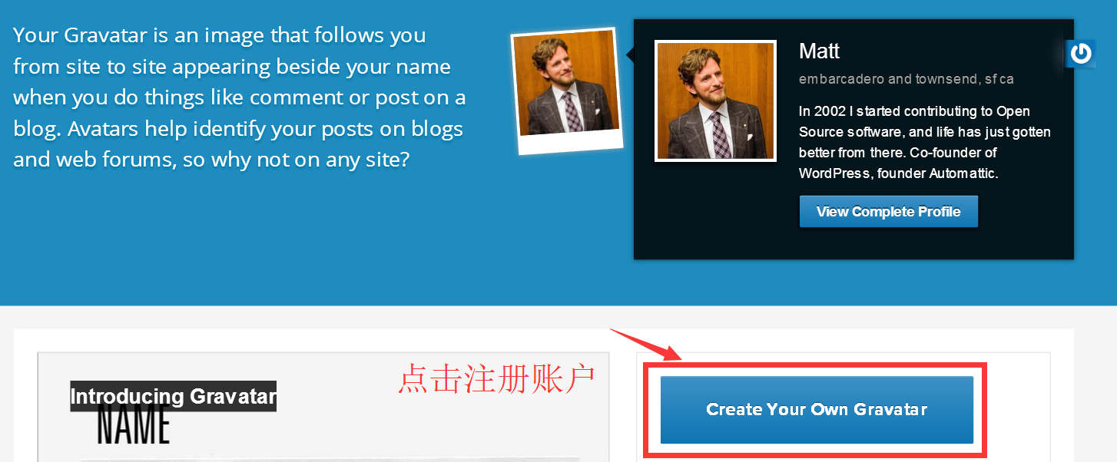
Git账户注册与管理
自定义账户头像
1. 注册Gravatar账户（http://www.gravatar.com）

Slide 37
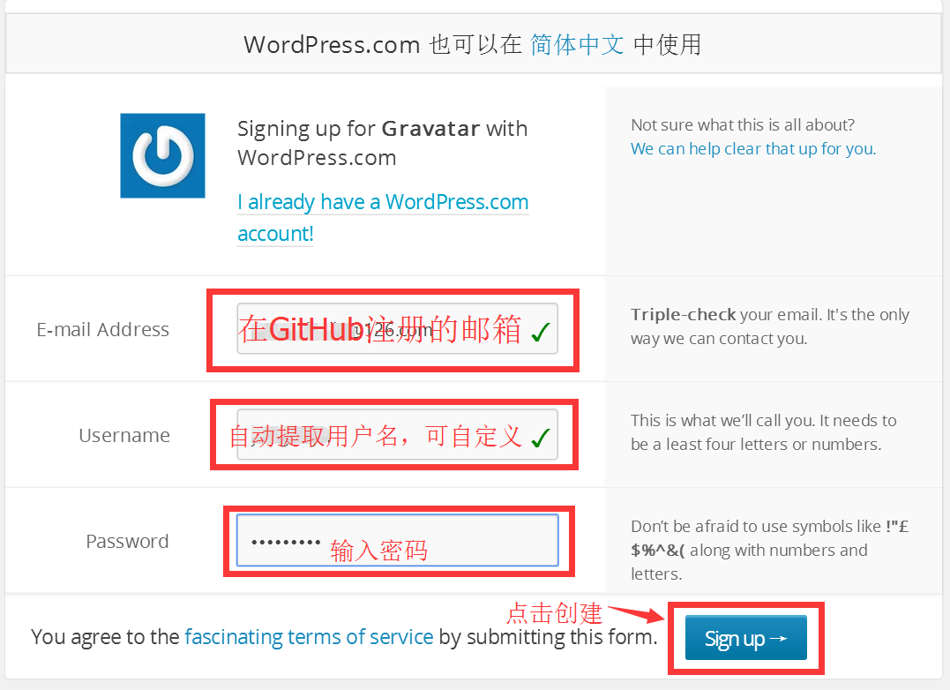
Git账户注册与管理
自定义账户头像
1. 注册Gravatar账户（http://www.gravatar.com）
不接受中文

Slide 38
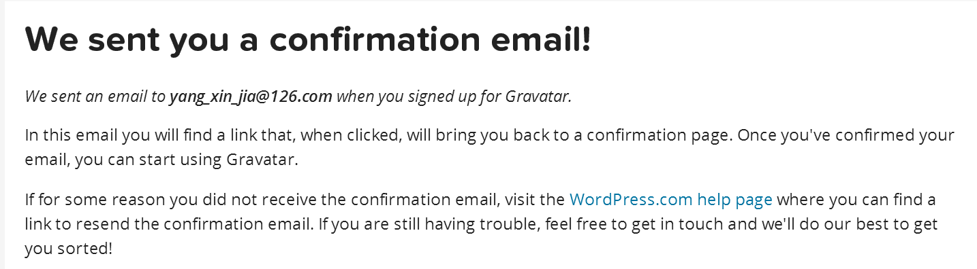
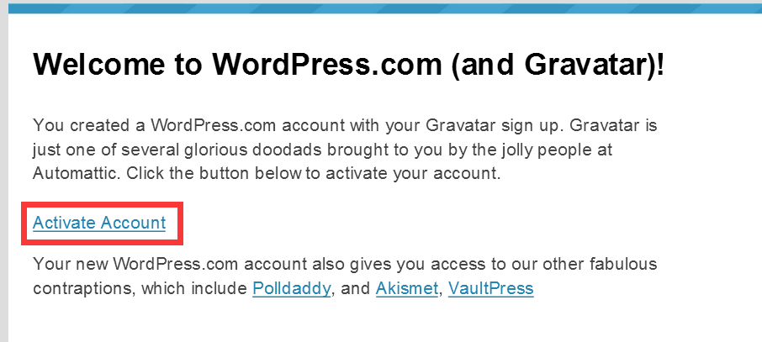
Git账户注册与管理
自定义账户头像
2. 邮件确认

Slide 39
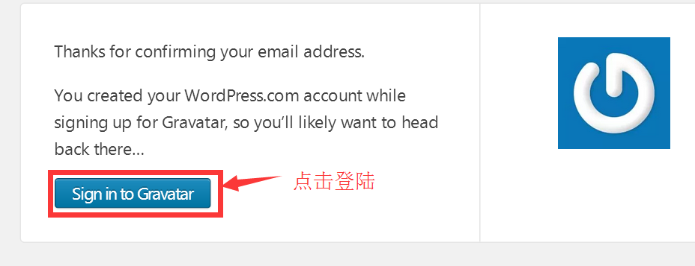
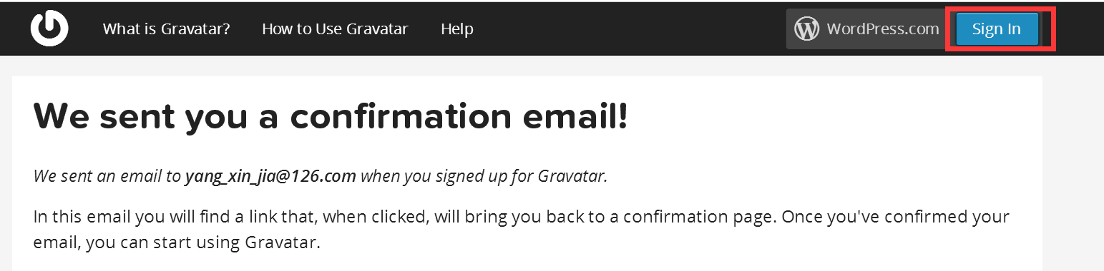
Git账户注册与管理
自定义账户头像
3. 登陆账户
从邮箱登陆
从网站登陆

Slide 40
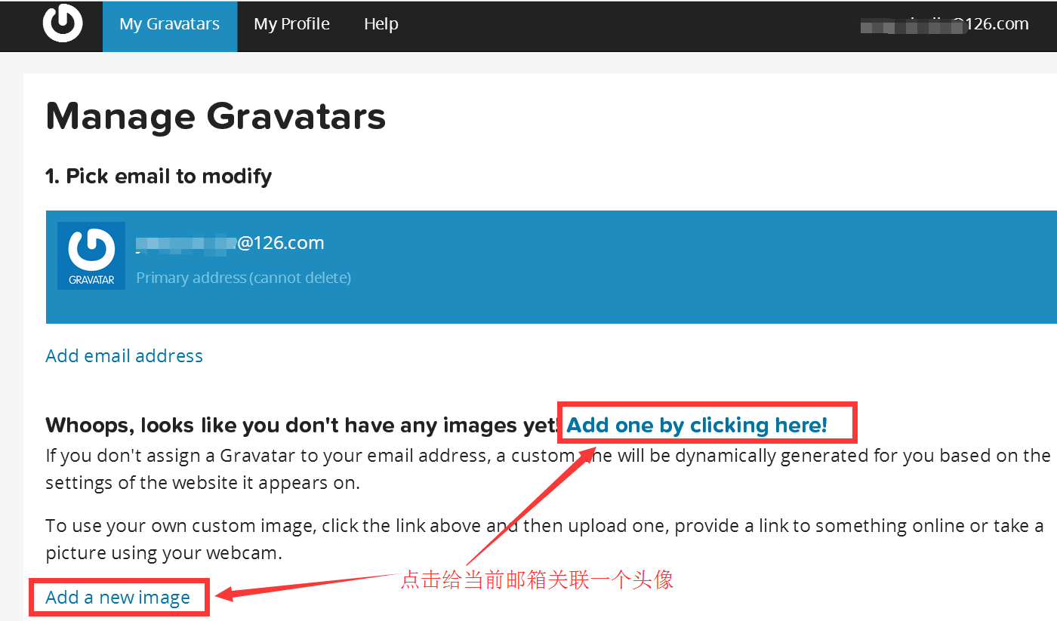
Git账户注册与管理
自定义账户头像
4. 关联头像

Slide 41
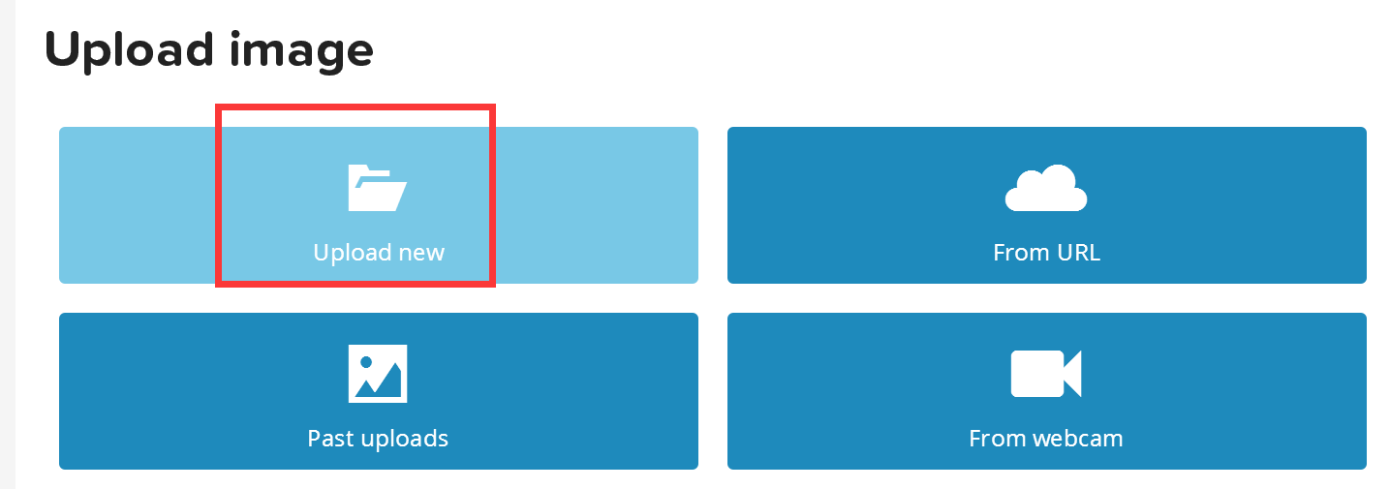
Git账户注册与管理
自定义账户头像
4. 关联头像

Slide 42
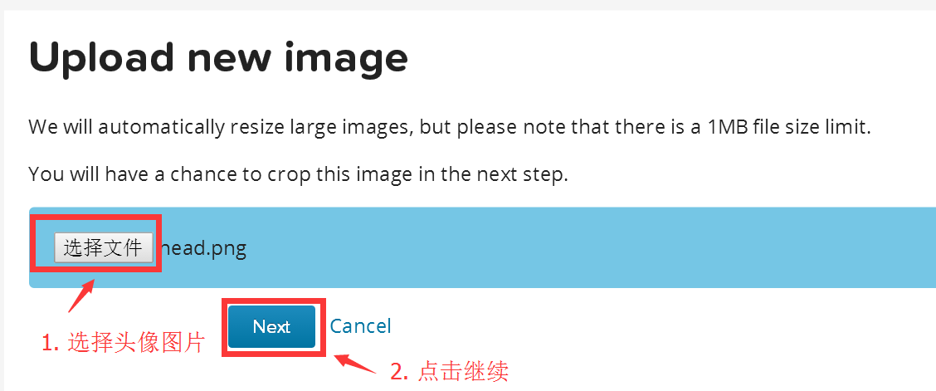
Git账户注册与管理
自定义账户头像
4. 关联头像

Slide 43
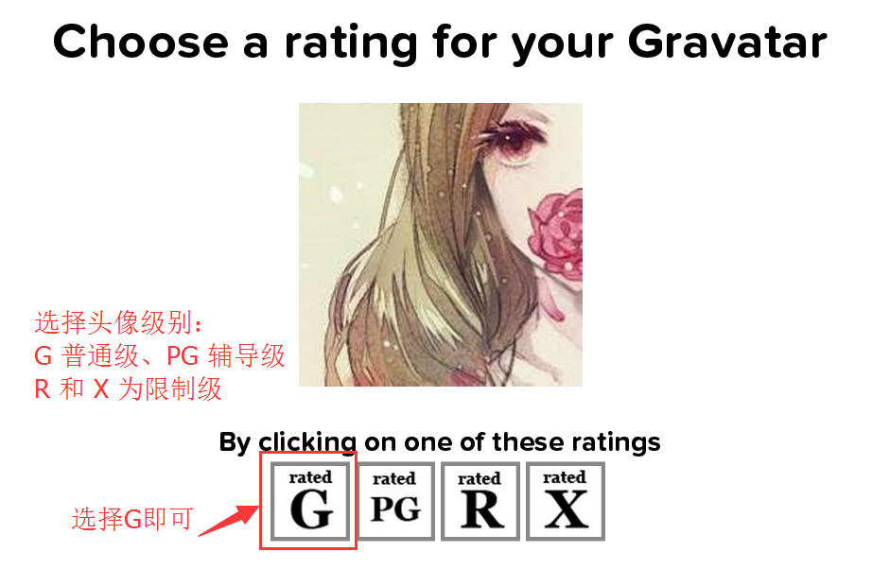
Git账户注册与管理
自定义账户头像
4. 关联头像

Slide 44
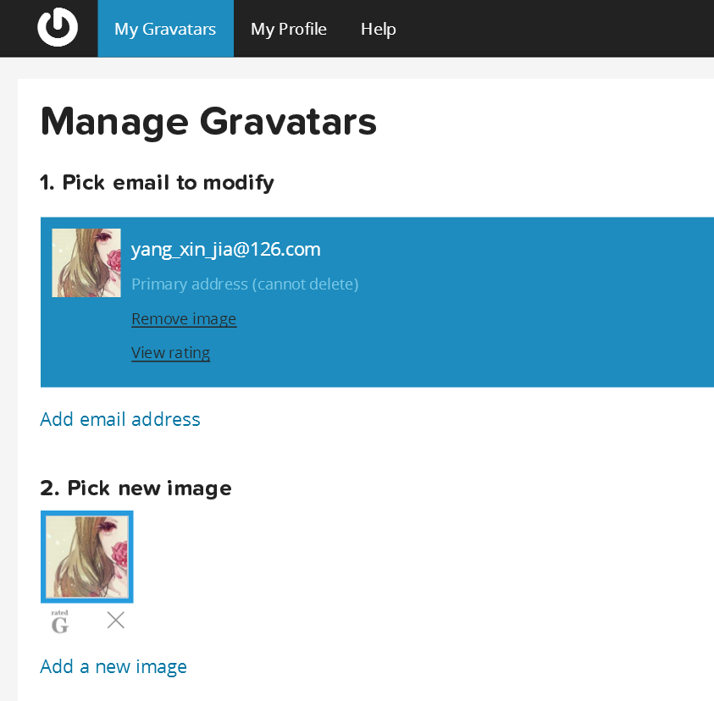
Git账户注册与管理
自定义账户头像
5. 头像设置成功

Slide 45
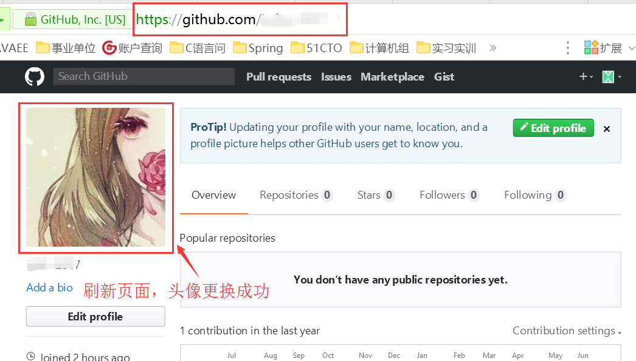
Git账户注册与管理
自定义账户头像
6. 查看GitHub

Slide 46
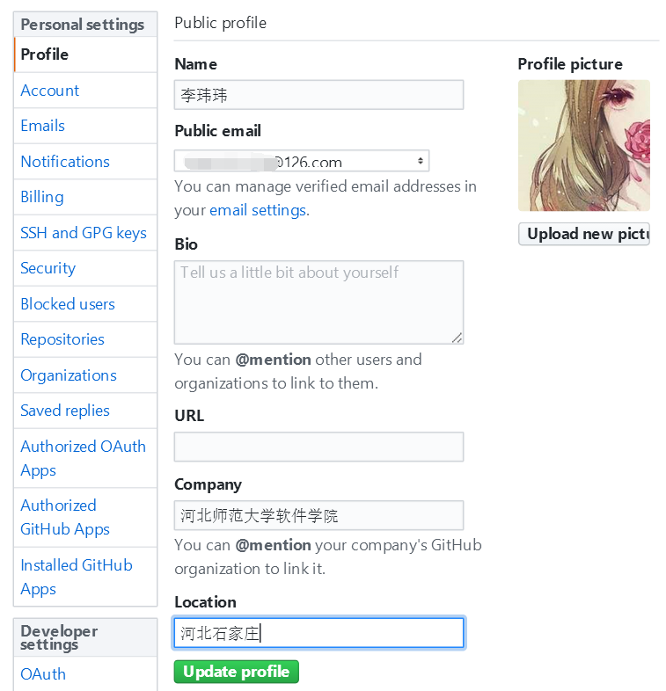
Git账户注册与管理
自定义账户头像
6. 更新GitHub个人信息

Slide 47
目 录
版本控制系统介绍
Git 与 GitHub 简介
Git账户注册与管理
工作区、本地仓库、远程仓库
创建版本库
修改管理

Slide 48
工作区、本地仓库、远程仓库
Git管理中文件的三种状态
对于任何一个文件，在Git内部都只有三种状态：已修改，已暂存和已提交。
已修改：表示修改了某个文件，但还没有提交保存
已暂存：表示把已修改的文件放在下次提交时要保存的清单中了
已提交：表示该文件已被安全的保存在本地数据库中了

Slide 49
工作区、本地仓库、远程仓库
Git在管理项目时，文件流转的三个工作区域是：本地仓库(即工作目录，也就是项目的源文件)->暂存区域->Git的工作目录
在本地的工作目录修改某些文件；
对修改后的文件进行快照，保存到暂存区域；
提交更新，将保存在暂存区域中的文件快照永久转存到Git的工作目录中

Slide 50
工作区、暂存区、远程区
暂存区
本地仓库
文件流转
工作区
（本地仓库）

Slide 51
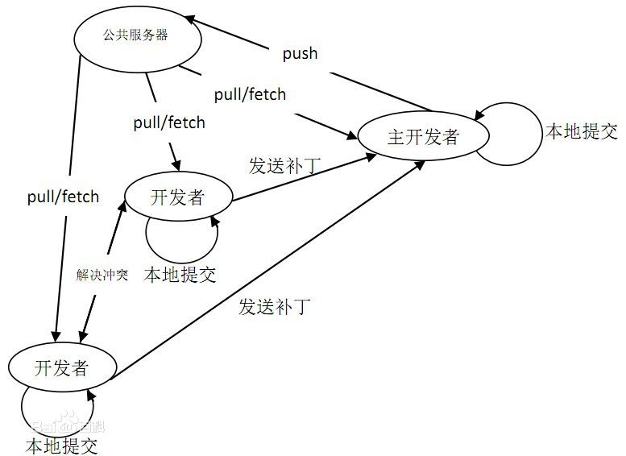

Slide 52
目 录
版本控制系统介绍
Git 与 GitHub 简介
Git账户注册与管理
工作区、本地仓库、远程仓库
创建版本库
修改管理

Slide 53
创建版本库
1. Git 安装（Windows）
2. Git 操作

Slide 54
创建版本库
1. Git 安装（Windows）
下载地址
https://git-for-windows.github.io/
https://pan.baidu.com/s/1kU5OCOB?errno=0&errmsg=Auth%20Login%20Sucess&&bduss=&ssnerror=0#list/path=%2Fpub%2Fgit

Slide 55
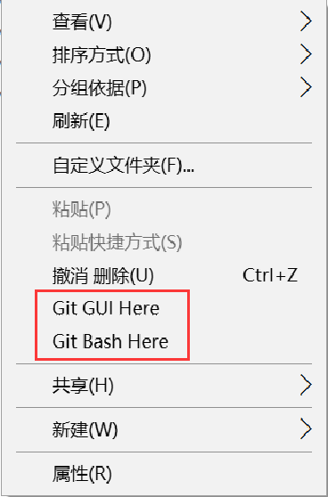
创建版本库
2. Git 操作
操作方式
小乌龟工具：TortoiseGit
https://tortoisegit.org/download/
命令行：Git Bash
图形界面：Git GUI

Slide 56
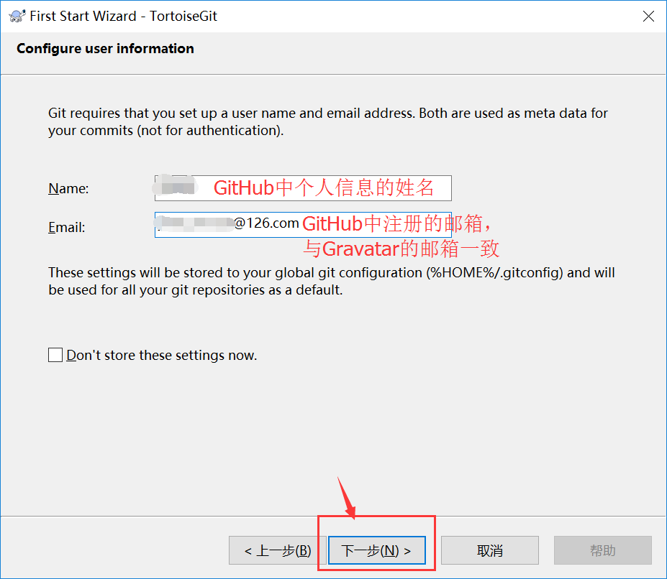
创建版本库
小乌龟工具（TortoiseGit）安装关键步骤说明

Slide 57
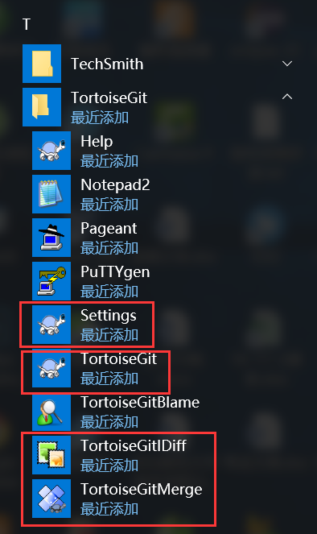
创建版本库
小乌龟工具（TortoiseGit）安装
功能：
设置
维护项目
管理版本区别
冲突合并

Slide 58
创建版本库
小乌龟工具（TortoiseGit）使用
新建
克隆

Slide 59
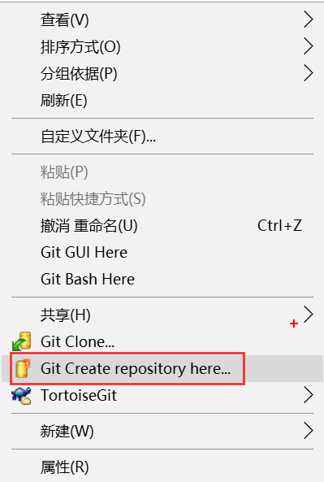
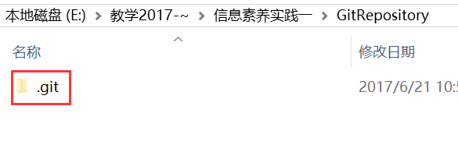
创建版本库
小乌龟工具（TortoiseGit）使用
新建
1）新建本地仓库
鼠标
右键

Slide 60
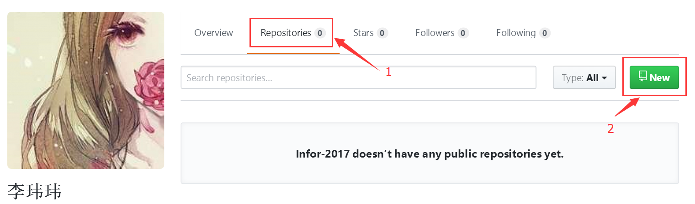
创建版本库
小乌龟工具（TortoiseGit）使用
新建
2） 在GitHub上创建仓库

Slide 61
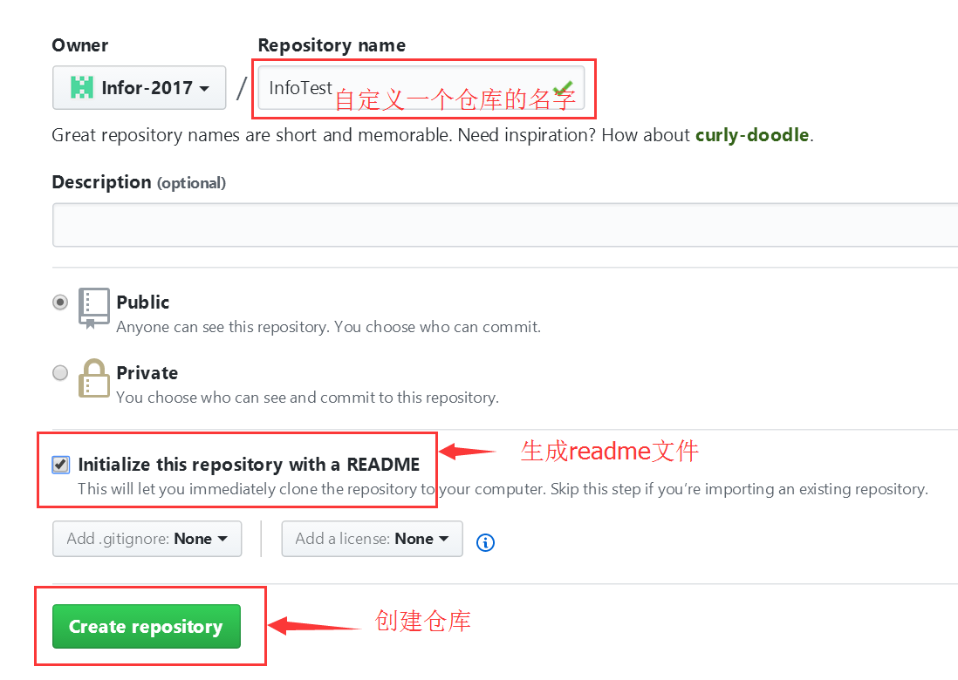
创建版本库

Slide 62
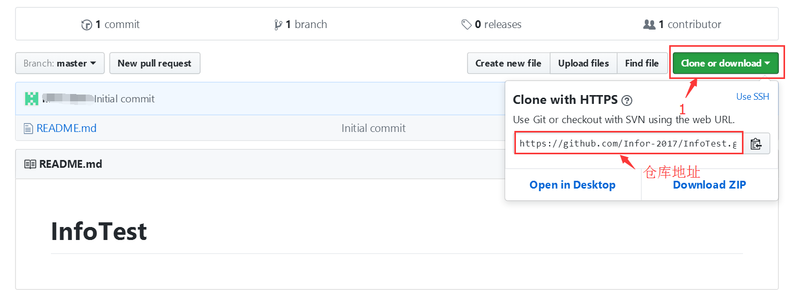
创建版本库
小乌龟工具（TortoiseGit）使用
新建
3） 复制仓库地址

Slide 63
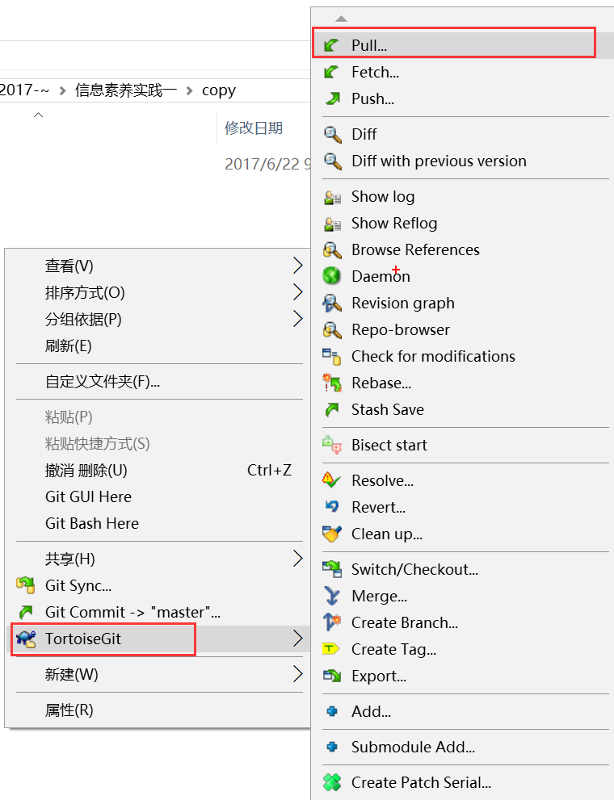
创建版本库
小乌龟工具（TortoiseGit）使用
新建
4） 从本地拉取远程仓库（与远程仓库关联）
鼠标
右键

Slide 64
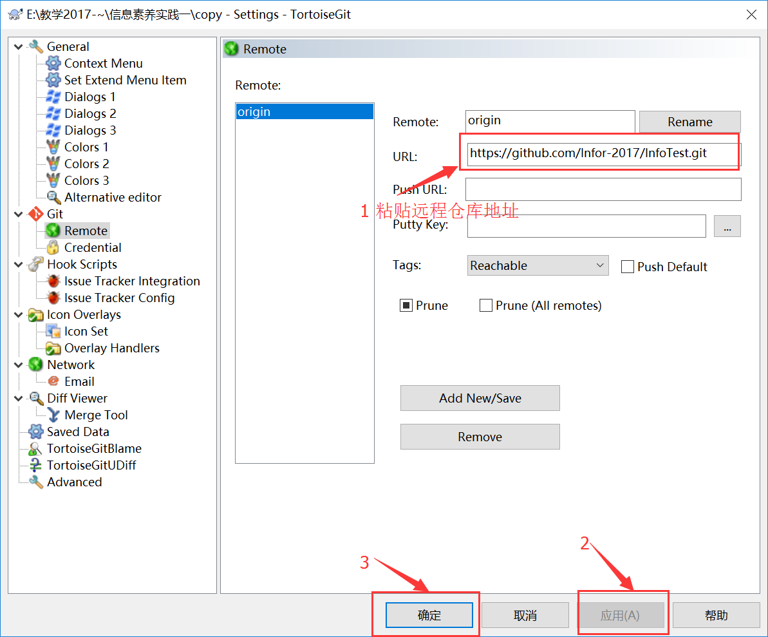
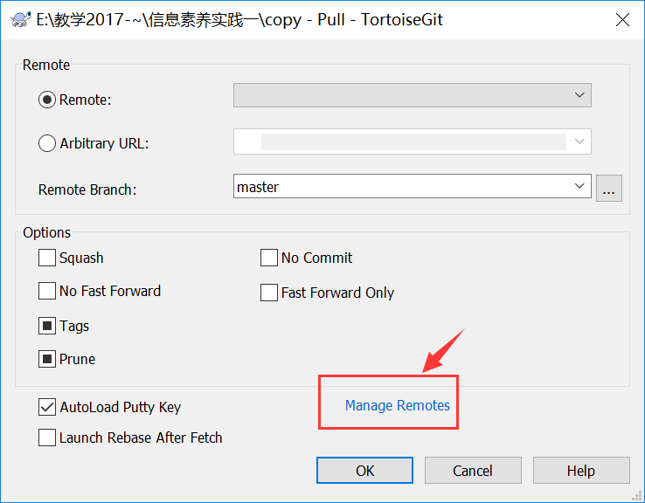
创建版本库
小乌龟工具（TortoiseGit）使用
新建
4） 从本地拉取远程仓库（与远程仓库关联）

Slide 65
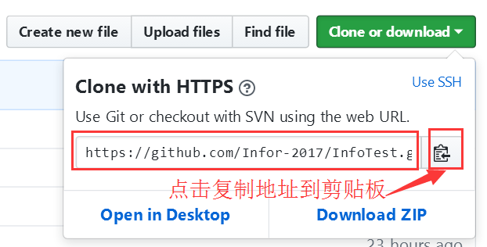
创建版本库
小乌龟工具（TortoiseGit）使用
新建
4） 从本地拉取远程仓库（与远程仓库关联）

Slide 66
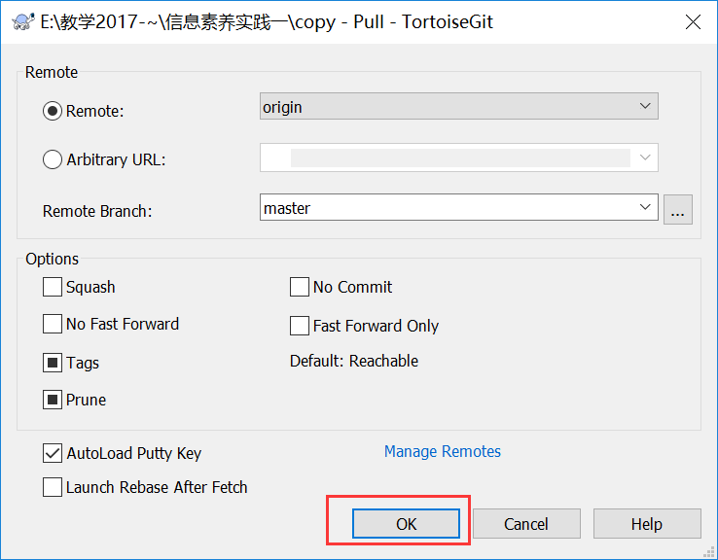
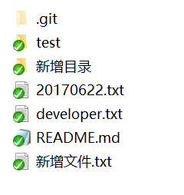
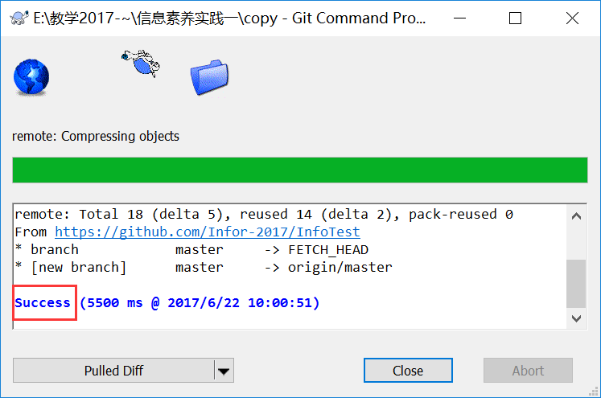
创建版本库
小乌龟工具（TortoiseGit）使用
新建
4） 从本地拉取远程仓库（与远程仓库关联）

Slide 67
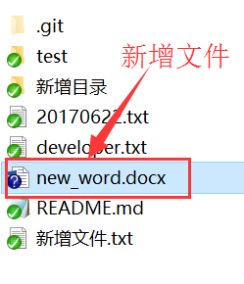
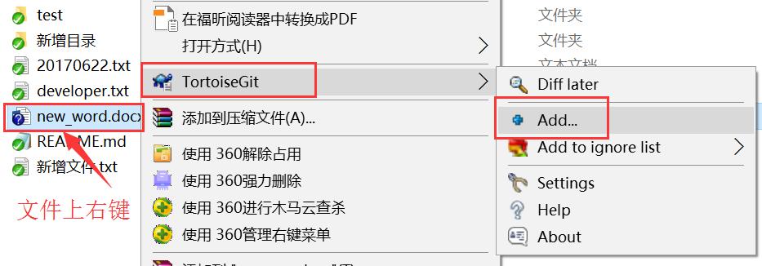
创建版本库
小乌龟工具（TortoiseGit）使用
新建
5）提交文件（先添加<add>到文件，再提交<commit>到本地仓库，最后推<push>到远程仓库）

Slide 68
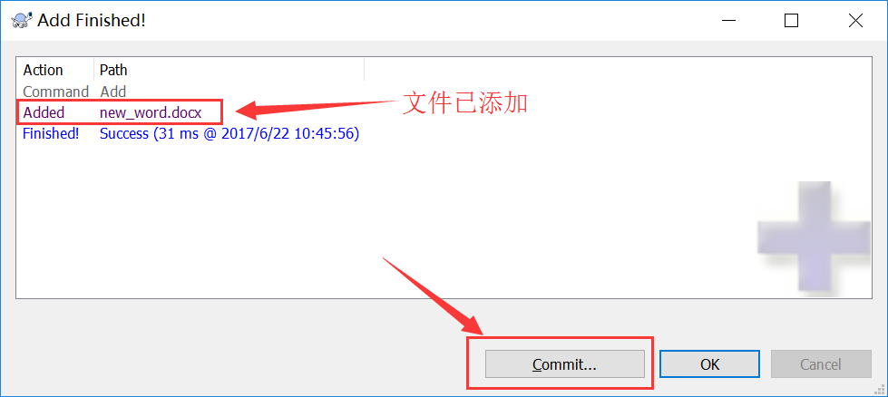
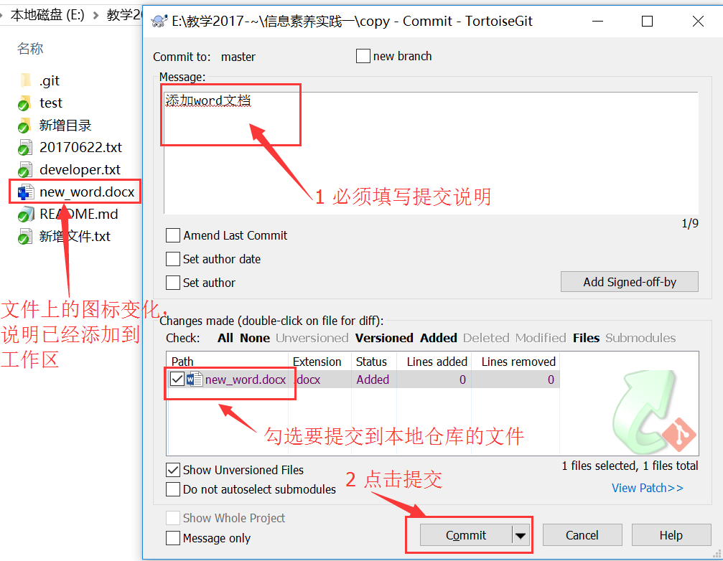
创建版本库
小乌龟工具（TortoiseGit）使用
新建
5）提交文件（先添加<add>到文件，再提交<commit>到本地仓库，最后推<push>到远程仓库）

Slide 69
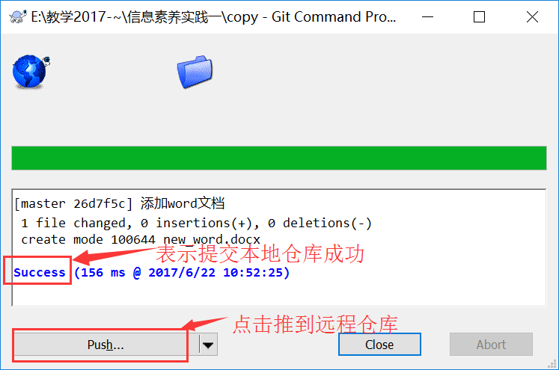
创建版本库
小乌龟工具（TortoiseGit）使用
新建
5）提交文件（先添加<add>到文件，再提交<commit>到本地仓库，最后推<push>到远程仓库）

Slide 70
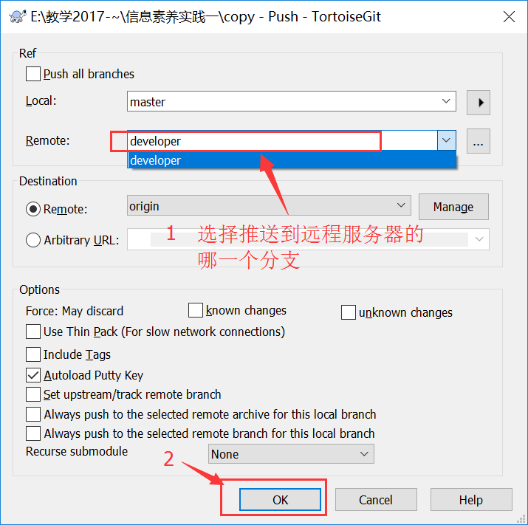



创建版本库
小乌龟工具（TortoiseGit）使用
新建
5）提交文件（先添加<add>到文件，再提交<commit>到本地仓库，最后推<push>到远程仓库）

Slide 71

创建版本库
小乌龟工具（TortoiseGit）使用
查看GitHub内容变化

Slide 72


创建版本库
小乌龟工具（TortoiseGit）使用
克隆
鼠标
右键

Slide 73


创建版本库
小乌龟工具（TortoiseGit）使用
克隆
若本地已经新建暂存区
鼠标
右键
1
2

Slide 74

创建版本库
点击Manage后的对话框

Slide 75

创建版本库
点击Pull之后的对话框

Slide 76

创建版本库
小乌龟工具（TortoiseGit）使用
增加协作者

Slide 77
创建版本库
2. Git 操作
Git 常用命令
设置用户名
git config --global user.name “xxxx”
设置用户邮箱
git config --global user.email “**@xxx.com”
查看设置
git config --list

Slide 78
创建版本库
Git 本地操作
1）初始化一个新的 Git 仓库
创建一个文件夹（或使用已有的文件夹）
mkdir demo
进入刚创建的文件夹内初始化 Git，创建 Git 仓库
cd demo
git init

Slide 79
目 录
版本控制系统介绍
Git 与 GitHub 简介
Git账户注册与管理
工作区、暂存区、远程区
创建版本库
修改管理

Slide 80


创建版本库
Git修改操作
1）在本地工作区修改或新增文件/目录
2）空白处右键→Git Bash Here
3）添加新增加/修改的所有内容
git add *
4）提交到本地仓库
git commit -m "新增文件“
5）提交到远程仓库
git push

Slide 81
目 录
版本控制系统介绍
Git 与 GitHub 简介
Git账户注册与管理
工作区、暂存区、远程区
创建版本库
修改管理
冲突管理

Slide 82
冲突的产生
本质
merge 和 patch时产生冲突
冲突的类型
逻辑冲突
内容冲突
树冲突

Slide 83
冲突的解决
发现冲突
一般来讲，出现冲突时都会有“CONFLICT”字样
冲突解决的一般过程
merge/patch的冲突解决
先编辑冲突，然后git commit提交
rebase的冲突解决
rebase的冲突解决过程，就是解决每个应用补丁冲突的过程
Notes:
http://blog.csdn.net/mad1989/article/details/16885569

Slide 84
冲突的解决
编辑冲突的方法
直接编辑冲突文件
利用图形界面工具解决冲突
Notes:
http://blog.csdn.net/mad1989/article/details/16885569

Slide 85


Thanks

